Slide 1
Algoritmos y estructura de datos
Comision S12

Slide 2
CLASE 11 - Estructura de datos dinámicas: Listas
Desarrollo de la clase 11
Punteros
Declaración de Listas
Listas en aplicación
Operaciones sobre listas
Introducción Lenguaje C

Slide 3
Operaciones sobre listas
Crear una lista
Recorrer/imprimir lista
Insertar al principio
Insertar al fin
Insertar ordenado
Eliminar un elemento

Slide 4
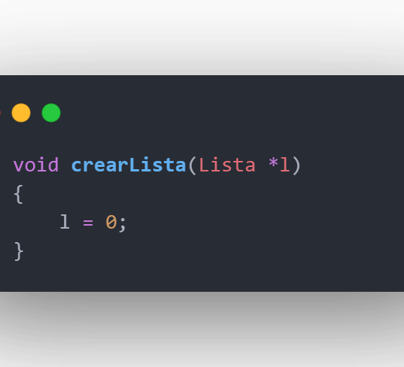
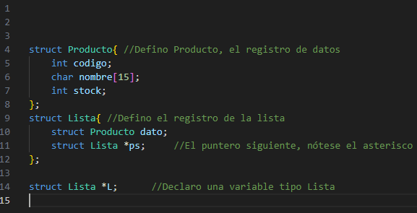
Declaracion de Lista

Slide 5


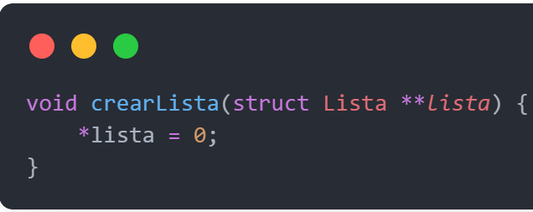



Crear lista vacia

Slide 6

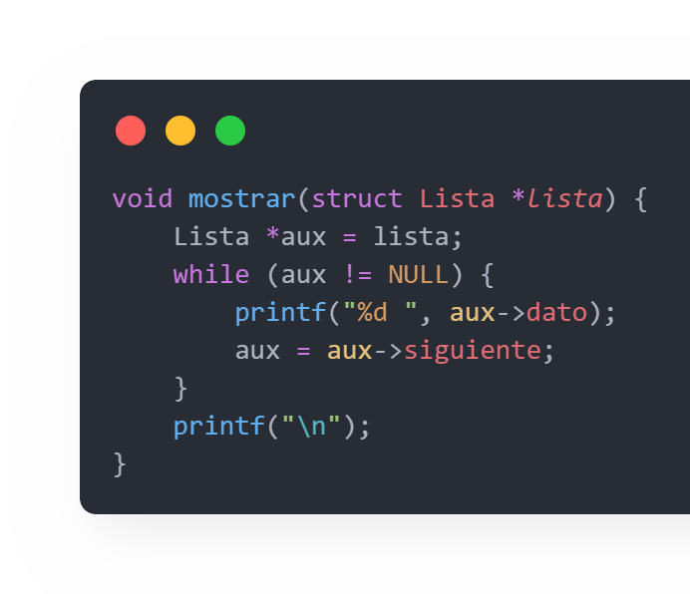



Imprimir los elementos de una lista

Slide 7
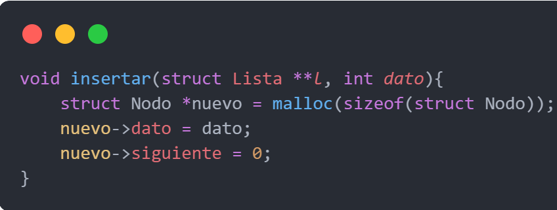
Insertar elemento al inicio de una lista

Slide 8
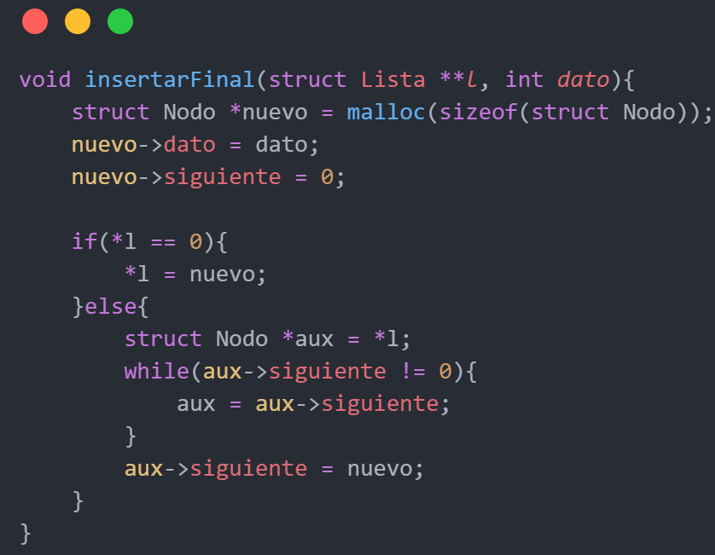
Insertar elemento al final de una Lista

Slide 9
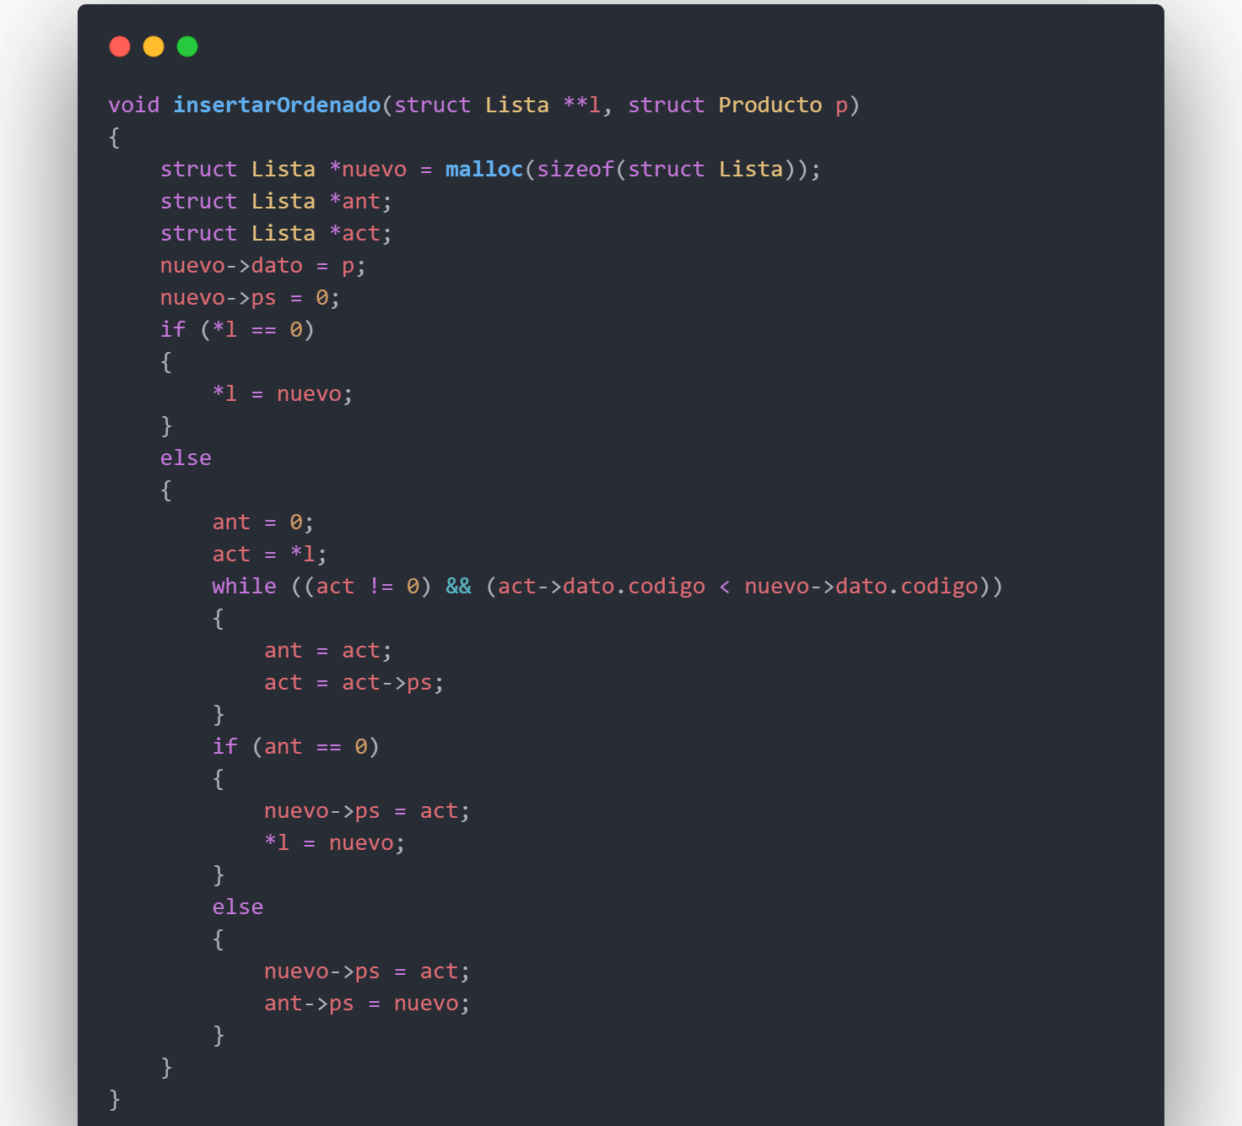
Insertar Ordenado por algun criterio

Slide 10
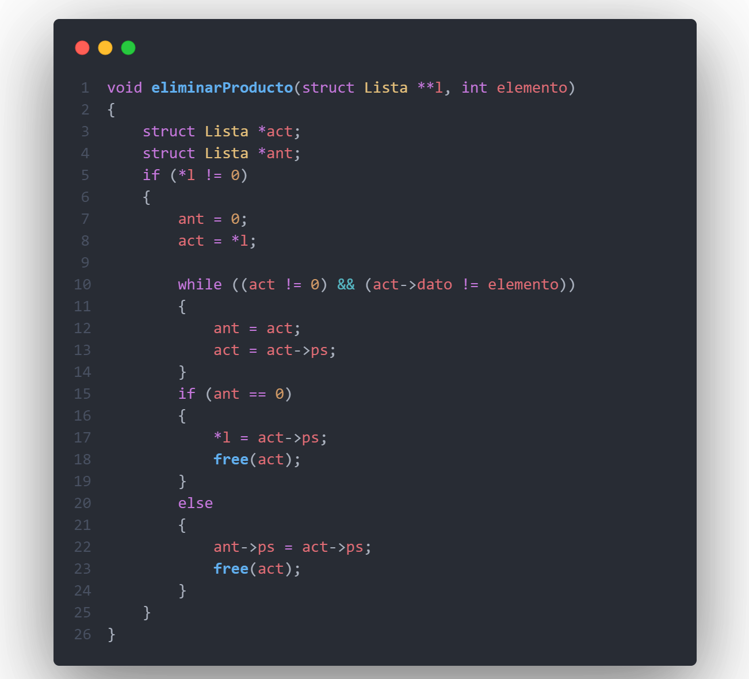
Eliminar un elemento de la lista

Slide 11
Ejercicio ejemplo – Listas
Diseñar un algoritmo que permita cargar y modificar una lista de Productos.
Un producto se compone por:
Nombre
Proveedor
Codigo
Precio unitario
El ejercicio consiste en desarrollar un menú con las siguientes opciones:
cargar productos ordenados por código de producto.
Eliminar un producto dado el código
Modificar un producto dado el código
Mostrar la lista con los cambios aplicados en forma recursiva
Mostrar la cantidad numérica de productos cargados.

